Slide 1
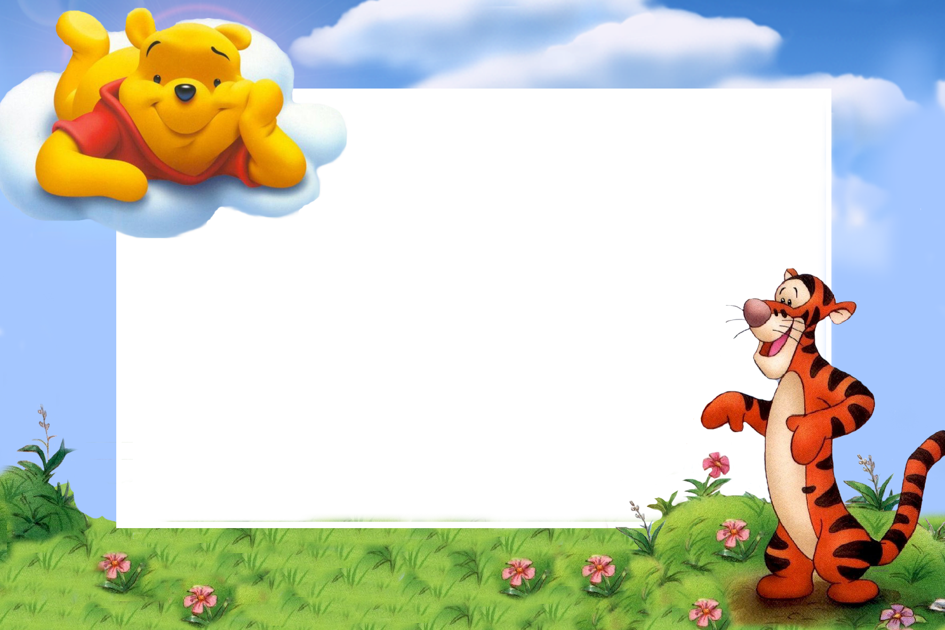
К а р т о т е к а и г р № 2
Авторские игры Благодаренко Г.В.

Slide 2
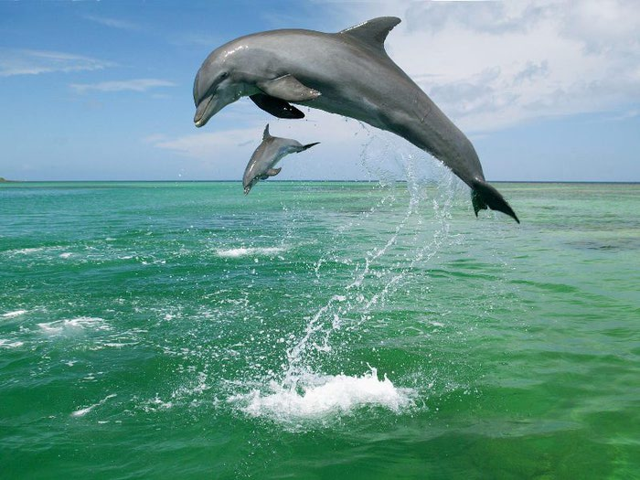
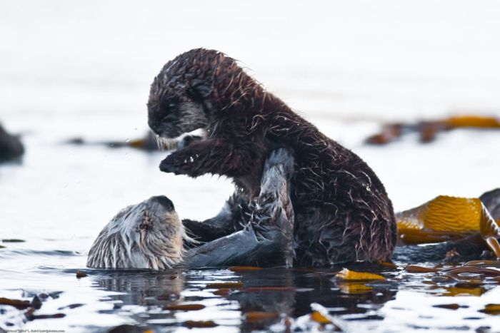
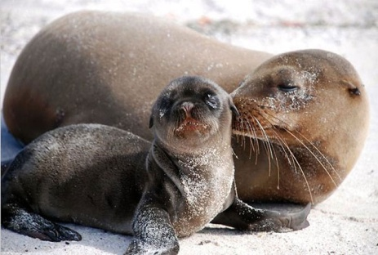
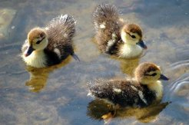
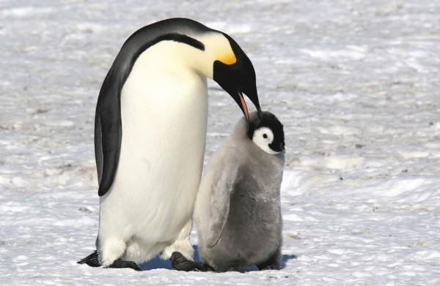
Найди свою маму.
Цель: развивать у детей чувство глубокой любви и привязанности к маме; закреплять знания о животных, помочь детям запомнить внешний вид животных, их названия и названия детёнышей.
Описание игры: На одном бортике бассейна находятся игрушки мамы, на противоположной стороне их детёныши..Задача ребёнка на досточке перевезти детёныша к своей маме.
Мама каждая важна.
Мама каждому нужна.
Быстро к мамочке плыви
Свою мамочку найди.

Slide 3
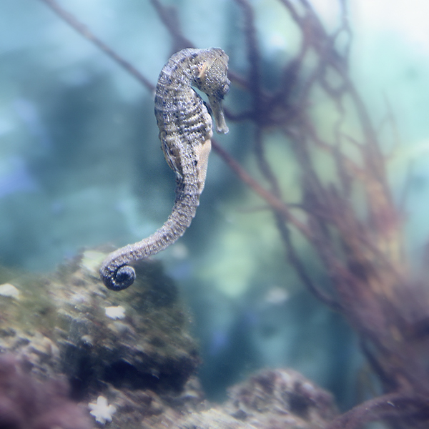
Морской конёк.
Цель: Приучать детей преодолевать сопротивление воды, действовать согласованно в парах.
Описание игры: Дети стоят парами, один ребёнок держит надувной круг , второй держится за круг позади.
Первый ребёнок тянет круг, второй плывёт за первым ребёнком.
Запрягу конька морского
Быстрого да удалого,
Мы помчимся по морям,
Океанам и волнам,
Крепко за него держись,
Только не перевернись.
(Благодаренко Г.В.)

Slide 4
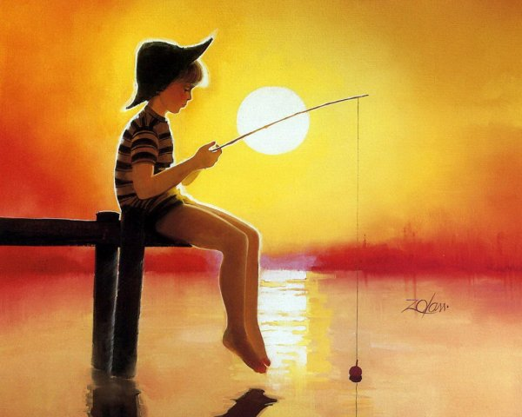
Цель: Развивать у детей мелкую моторику, точность движения, меткость.
Описание игры: На поверхности воды магнитные рыбки, которые дети должны поймать.
Удочку свою возьму,
И на бережок пойду
Посижу на берегу,
Маме рыбку наловлю,
Принесу ей пескарей,
Сварим мы уху скорей.
Всех друзей я приглашу
И ухою накормлю.

Slide 5
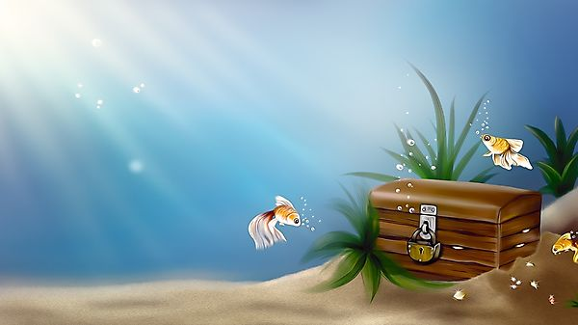
Достань клад.
Цель:: Учить детей доставать различные предметы со дна бассейна. Погружаться в воду с головой. Приучать смело открывать глаза в воде, рассматривать предметы под водой.
Совершенствовать умение ориентироваться в воде.
Описание игры: У воспитателя корзиночка с тонущими игрушками (Для малышей использовать предметы плавающие на воде) предметы находятся на дне бассейна, дети достают эти предметы со дна бассейна и складывают их в сундучок или на карабль. (для игры можно использовать блестящие шары –жемчуг, шайбы-монеты.)
1.Клад найти вам не легко
Мы ныряем глубоко,
Воздух в ротик набирайте,
И поглубже вы ныряйте,
Быстро клад свой доставайте.
И за новеньким ныряйте.
2. Чтобы клад найти ребятки.
Мы с водой сыграем в прятки .
Мы на дно ныряем с вами
Ищем (жемчуг) клад и достаём
Клад в корабль свой несём.
3. Клад найти вам не легко,
Спрятан клад наш глубоко,
Воздух нужно задержать
И поглубже понырять,
Клад мы можем все достать,
Вам всем клад наш показать.

Slide 6
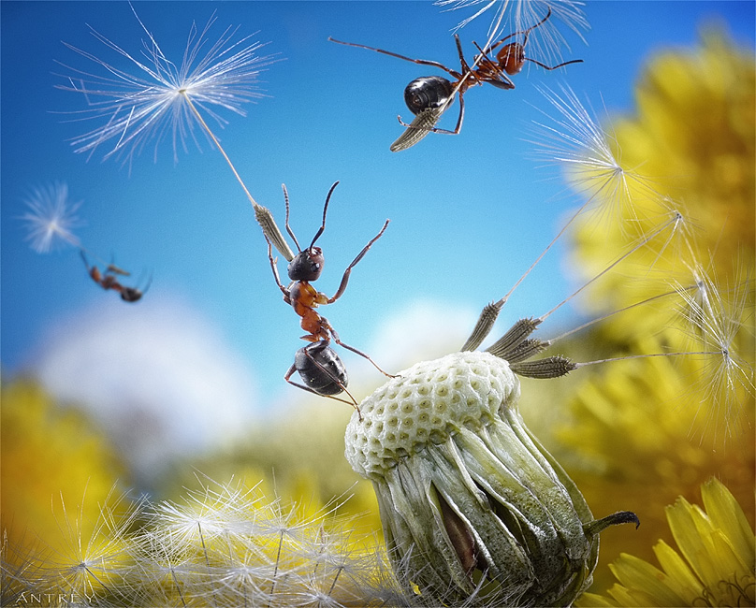
Цель:
Муравей.
Шел мурашек по дорожке (шагают по дорожке)
Собирал мурашек крошки, ( наклоны на каждый шаг)
Подошёл он к ручейку, (Остановиться ,попрыгать
Переправу не найду. Как будто всматривается вдаль,)
(повороты вправо, влево,)
Ветка с дерева упала: «Бух» (Все присели, спрятались)
Сразу мостиком вдруг стала: «Ух» (встали.)
Переправил крошки все, (берут шарики из бумаги, пе-
реносят по мостику)
И отдал своей семье (Все дети берутся за руки, как друж-
ная семья).
(Благодаренко Г.В.)

Slide 7
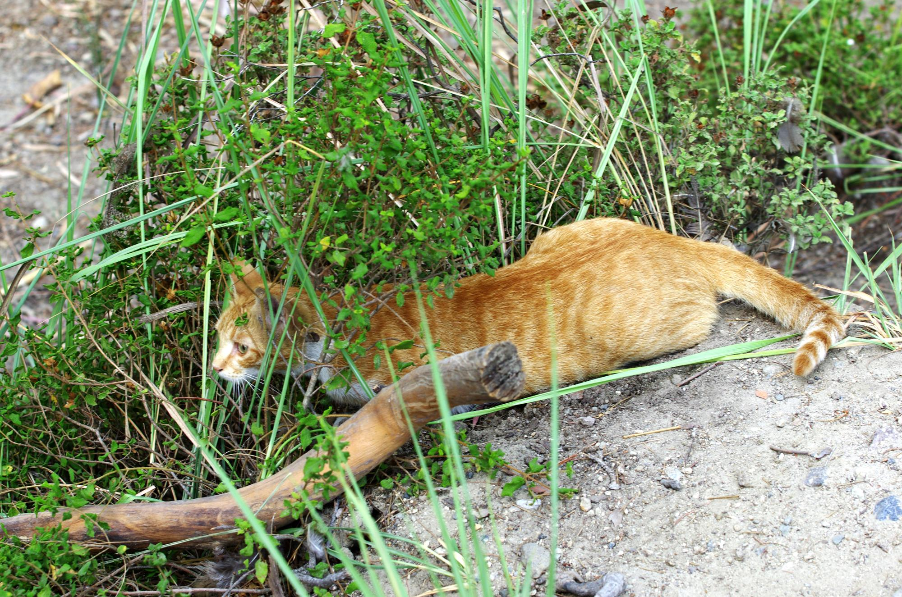
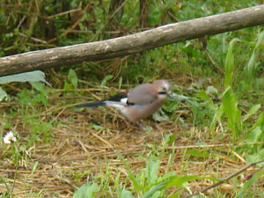
Птенчик
Птенчик выпал из гнезда,
Да, да, да, да, да, да.
Птенчик крылышками машет,
По дорожке резво скачет,
Кот охотник выходи
И меня ты догони..
Птенчик
Птенчик выпал из гнезда,
Да, да, да, да, да, да.
Птенчик тихо посидел,
Песенку свою запел
Чик-чирик, чик-чирик,
По дорожке поскакал,
Прыг, скок, прыг, скок,
Крылышками помахал
Раз, два, раз, два.
Вдруг увидел он котёнка,
Быстро в гнёздышко взлетел,
От котёнка улетел.

Slide 8
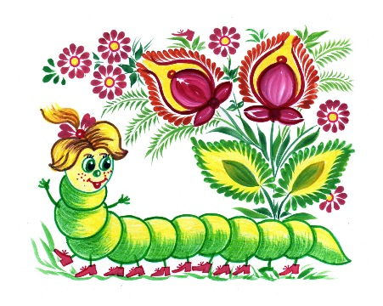
Сороконожка
Цель: Научить сопоставлять предметы, выделять основные признаки. Закреплять понятия «разные», «одинаковые», «пара».
Развивать внимание, мышление.
(сухое плавание)
У сороконожки красивые сапожки,
Красивые сапожки на маленькие ножки,
А маленькие ножки,
Бежали по дорожке,
Топ, топ, топ.
Побежали через лесок
Потеряли сапожок,
Сапожок скорей найди
Сороконожке помоги.

